Slide 1
«Наша
армия»

Slide 3
Отгадай «военные загадки»

Slide 4
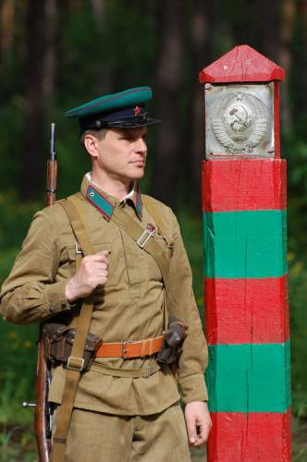
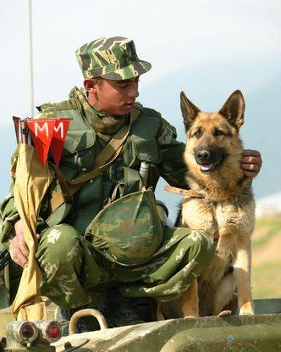
Брат сказал: "Не торопись!
Лучше в школе ты учись!
Будешь ты отличником -
Станешь ...
пограничником

Slide 5
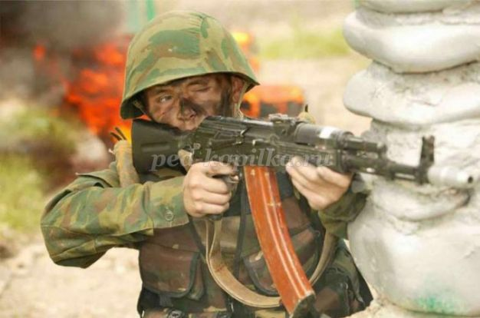
В эту пятницу опять С папой в тир идём стрелять, Чтоб до Армии я смог Стать, как «Ворошиловский …»!
стрелок

Slide 7
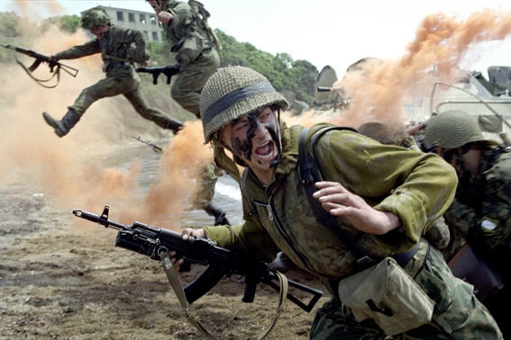
Можешь ты солдатом стать
Плавать, ездить и летать,
А в строю ходить охота -
Ждет тебя, солдат, ...
пехота

Slide 8
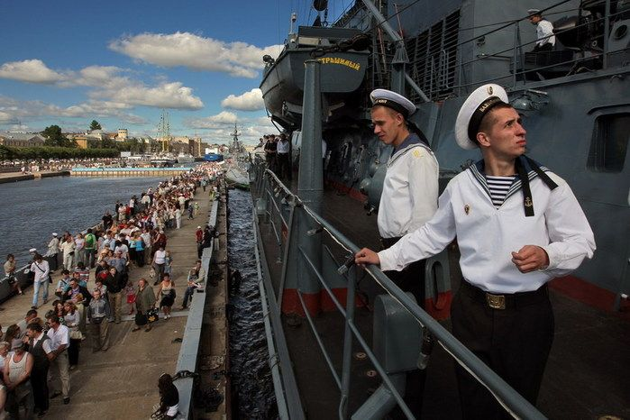
Ты, как рядовой в пехоте,
Служишь рядовым в Морфлоте.
Боцман приказал? Скорее
Лезь по лесенке на рею
И не трусь, не вешай нос!
Ты в тельняшке!
Ты ...
матрос

